Slide 1
Universidade Aberta do SUS
Universidade Federal de Pelotas
Especialização em Saúde da Família
Modalidade à distância
Turma 4
MELHORIA NA QUALIDADE DO ATENDIMENTO EM SAÚDE DO IDOSO DO POSTO DE SAÚDE DA COLÔNIA OSÓRIO NO MUNICÍPIO DE PELOTAS-RS
André Cazarré Tavares
Orientador: Marcos Fábio Turra

Slide 2
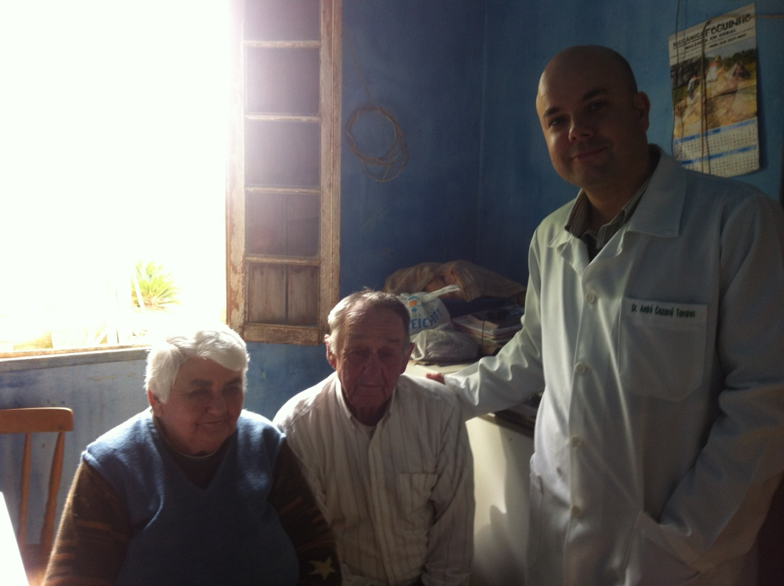
Introdução
Importância da Ação

Slide 3
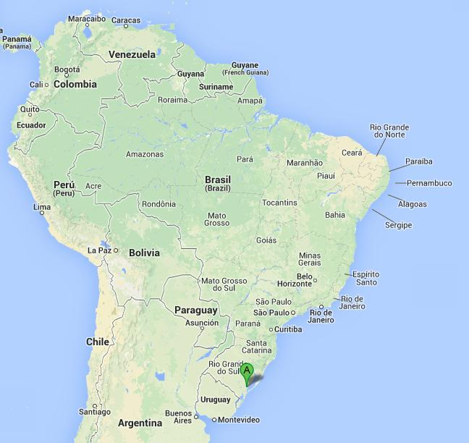
O Município

Slide 4
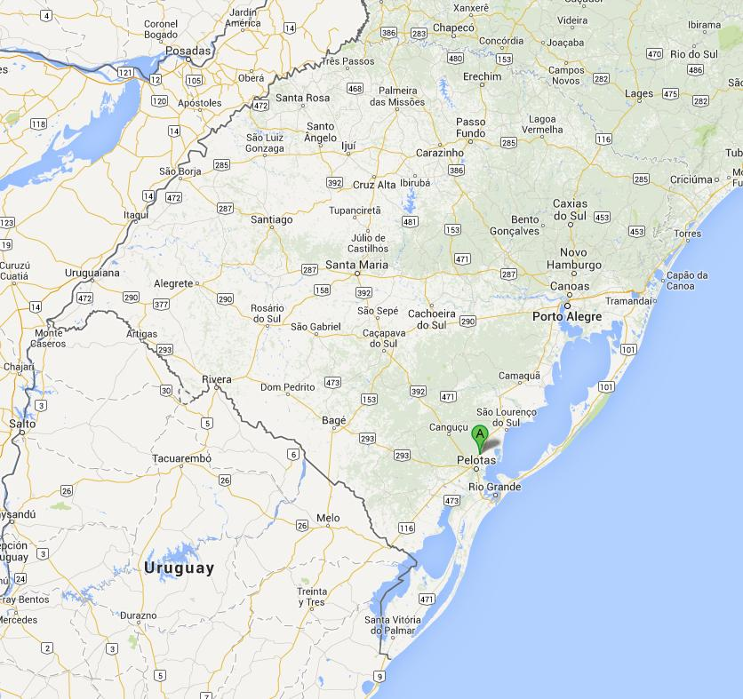
O Município

Slide 5
O Município
328.275 habitantes, 92% urbana, 3º mais populoso do RS.
Economia baseada no agronegócio e comércio.
45 UBS, com 34 equipes de saúde da família distribuídas em 24 UBS.

Slide 6
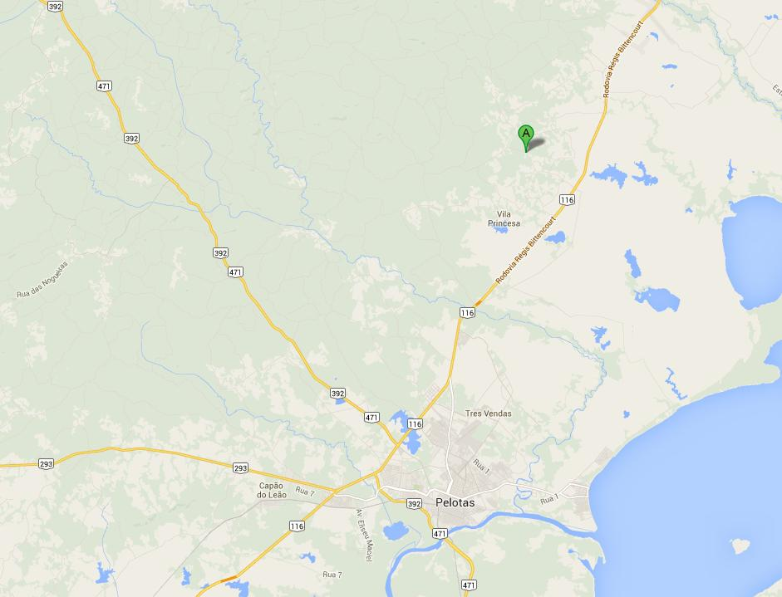
A Unidade Básica de Saúde

Slide 7
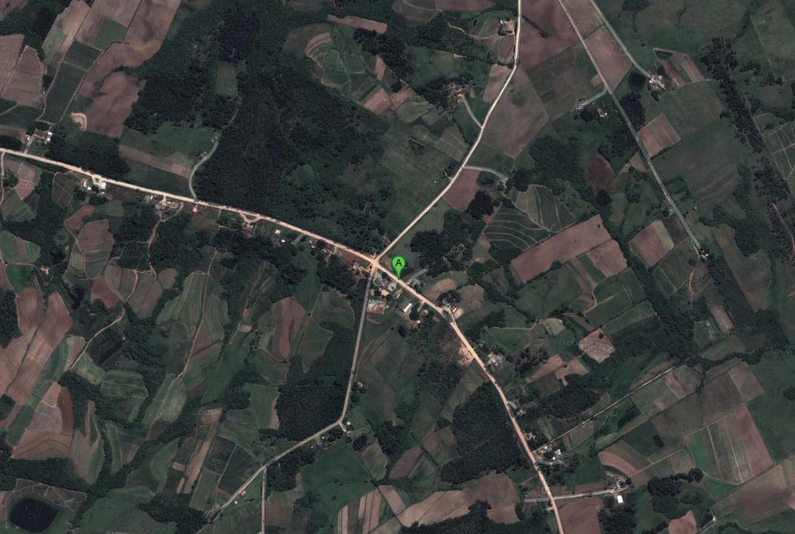
A Unidade Básica de Saúde

Slide 8
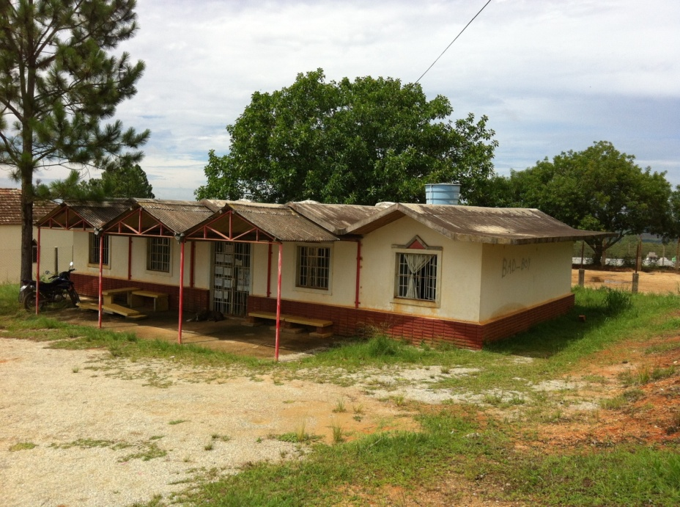
A Unidade Básica de Saúde
35 Km do município
Prédio construído há quase 30 anos
Espaço físico inadequado

Slide 9
Situação da Ação Programática

Slide 10
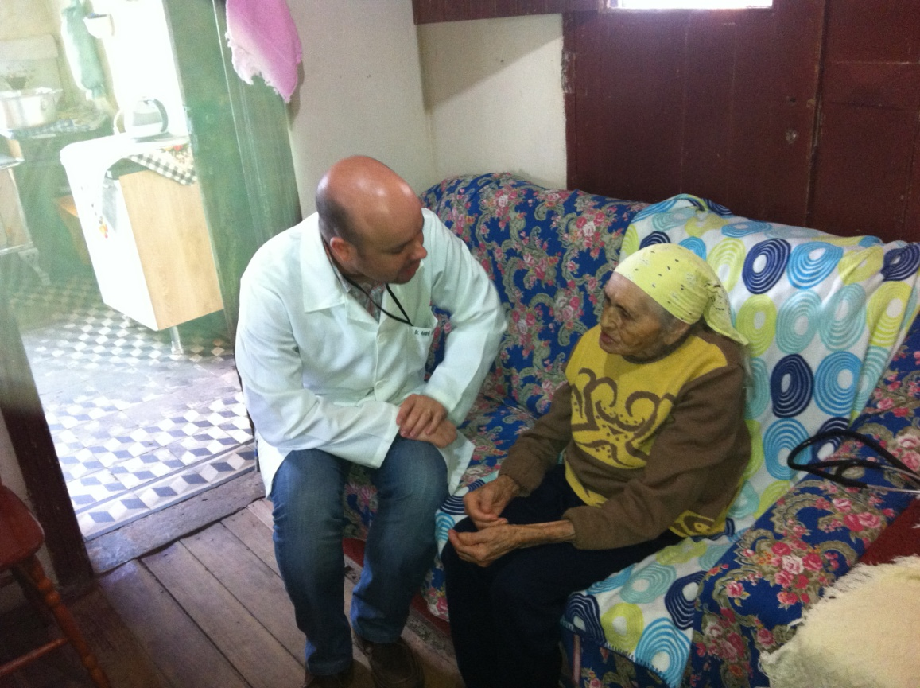
Objetivo Geral
Melhorar a atenção à saúde do idoso na área adstrita da UBS Colônia Osório.

Slide 11
Metodologia
As ações
Ampliação da cobertura dos idosos da área;
Visita domiciliar de idosos acamados;
Identificação de idosos com hipertensão arterial;
Rastreamento para diabetes de idosos com pressão arterial sustentada maior que 135/80mmHg;
Busca de idosos faltosos às consultas programadas;

Slide 12
Metodologia
As ações
Metodologia
As ações
Orientação do uso correto das medicações;
Avaliação multidimensional rápida;
Realização de exame clínico apropriado;
Realização de solicitação de exames complementares;
Avaliação do acesso aos medicamentos prescritos;
Registro específico dos idosos;

Slide 13
Metodologia
As ações
Metodologia
As ações
Distribuição da caderneta de saúde da pessoa idosa;
Avaliação de risco de morbimortalidade;
Investigação de indicadores de fragilização na velhice;
Avaliação da rede social;
Orientações nutricionais e de atividade física;
Orientações sobre a saúde bucal.

Slide 14
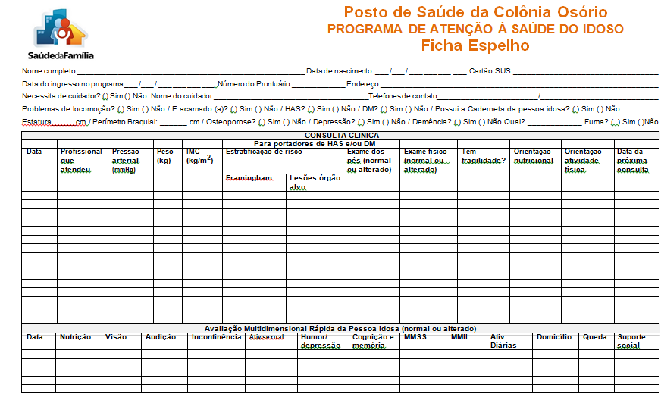
Metodologia
A logística

Slide 15
Objetivos
1. Ampliar a cobertura de acompanhamento de idosos
2. Melhorar a adesão dos idosos ao Programa de Atenção à Saúde do Idoso
3. Melhorar a qualidade da atenção ao idoso na unidade de saúde
4. Melhorar registros das informações
5. Mapear os idosos de risco e/ou idosos frágeis da área de abrangência
6. Promover a saúde do idoso

Slide 16
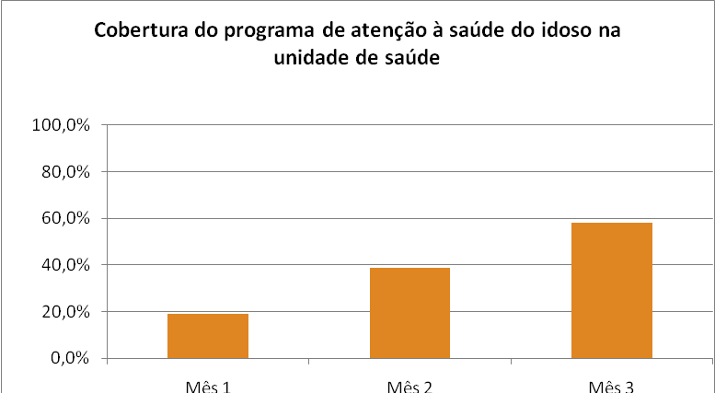
Resultados
Cobertura do programa de atenção à saúde do idoso na unidade de saúde
Meta : 50% - Resultado alcançado: 58%

Slide 17
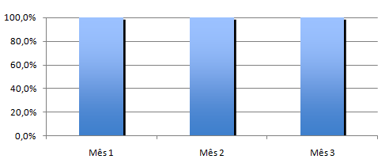
Resultados
Proporção de idosos acamados ou com problemas de locomoção cadastrados
Meta : 100% - Resultado alcançado: 100%

Slide 18
Resultados
Proporção de idosos acamados ou com problemas de locomoção com visita domiciliar
Meta : 100% - Resultado alcançado: 100%

Slide 19
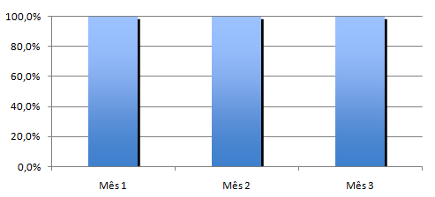
Resultados
Proporção de idosos com verificação da pressão arterial na última consulta
Meta : 100% - Resultado alcançado: 100%

Slide 20
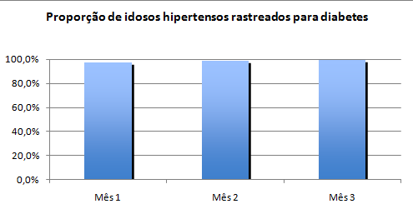
Resultados
Proporção de idosos hipertensos rastreados para diabetes
Meta : 50% - Resultado alcançado: 99,1%

Slide 21
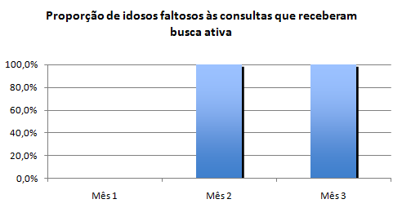
Resultados
Proporção de idosos que receberam busca ativa
Meta : 90% - Resultado alcançado: 100%

Slide 22
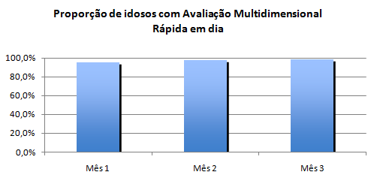
Resultados
Proporção de idosos com avaliação multidimensional rápida em dia
Meta : 100% - Resultado alcançado: 98,6%

Slide 23
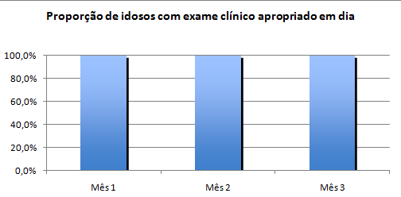
Resultados
Proporção de idosos com exame clínico apropriado em dia
Meta : 100% - Resultado alcançado: 100%

Slide 24
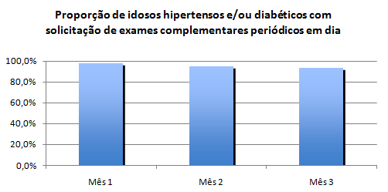
Resultados
Proporção de idosos hipertensos e/ou diabéticos com solicitação de exames complementares periódicos em dia
Meta : 75% - Resultado alcançado: 93,4%

Slide 25
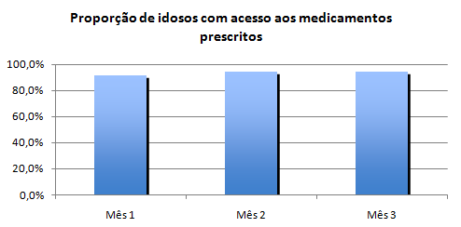
Resultados
Proporção de idosos com acesso aos medicamentos prescritos
Meta : 100% - Resultado alcançado: 94,2%

Slide 26
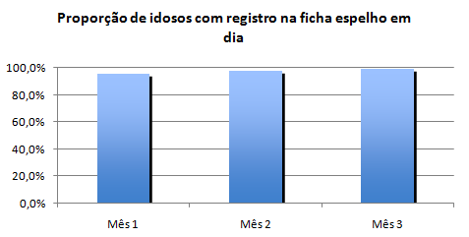
Resultados
Proporção de idosos com registro na ficha-espelho em dia
Meta : 100% - Resultado alcançado: 99,3%

Slide 27
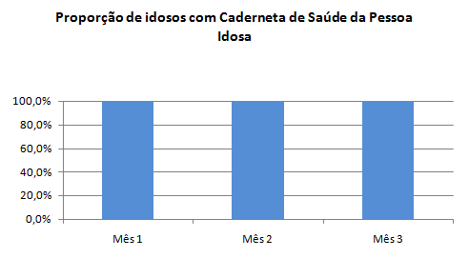
Resultados
Proporção de idosos com caderneta de saúde da pessoa idosa
Meta : 100% - Resultado alcançado: 100%

Slide 28
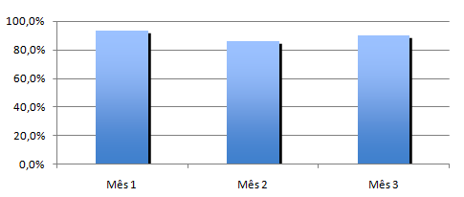
Resultados
Proporção de idosos com avaliação de risco para morbimortalidade em dia
Meta : 100% - Resultado alcançado: 89,9%

Slide 29
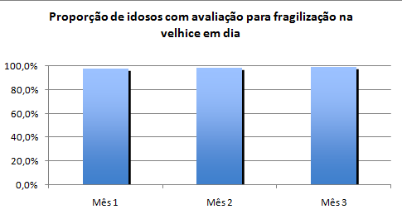
Resultados
Proporção de idosos com avaliação para fragilização na velhice em dia
Meta : 100% - Resultado alcançado: 99,3%

Slide 30
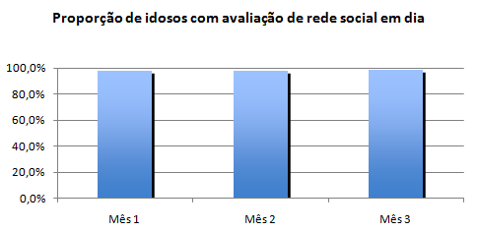
Resultados
Proporção de idosos com da rede social em dia
Meta : 100% - Resultado alcançado: 98,6%

Slide 31
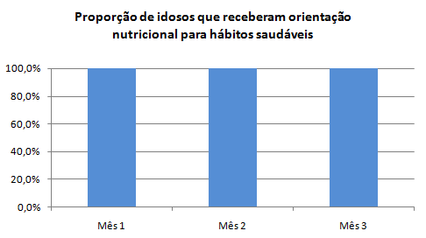
Resultados
Proporção de idosos que receberam orientação nutricional para hábitos saudáveis
Meta : 100% - Resultado alcançado: 100%

Slide 32
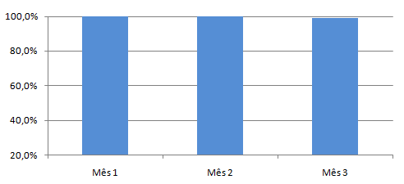
Resultados
Proporção de idosos que receberam orientação sobre prática de atividade física regular
Meta : 100% - Resultado alcançado: 100%

Slide 33
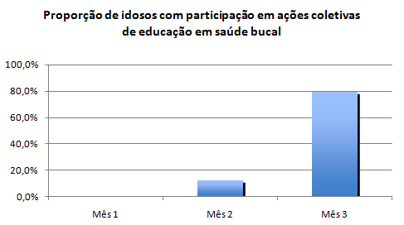
Resultados
Proporção de idosos com participação em ações coletivas de educação em saúde bucal
Meta : 50% - Resultado alcançado: 79%

Slide 34
Resultados
Aspectos qualitativos
Maior conhecimento da população alvo;
Padronização do atendimento ao idoso;
Facilitação do acesso;
Atendimento humanizado;
Maior disponibilização de recursos para o cuidado da saúde;
Melhor gestão do cuidado e institucionalização da avaliação;
Maior utilização dos serviços;
Interdisciplinaridade;
Acesso a rede de serviços;
Promoção da saúde do idoso;
Empoderamento da comunidade.

Slide 35
Discussão
A importância da intervenção
Incorporação à rotina do serviço
Continuidade

Slide 36
Reflexão crítica sobre o processo pessoal de aprendizagem
Expectativas iniciais
Significado para a prática profissional
Aprendizados mais relevantes

Slide 37
Obrigado!

